Slide 1

BÁO CÁO ĐỒ ÁN CHUYÊN NGÀNH
Đề tài: Xây Dựng Ứng Dụng Học Tiếng K’Ho
SV thực hiện: 1312667 - Sang Khánh Vinh
1312656 - Nguyễn Bá Quốc Anh Quân
GVHD: TS. Đinh Viết Tuấn

Slide 2
NỘI DUNG
Lý do và mục tiêu chọn đề tài
Kế hoạch thực hiện đề tài
Nội dung và các bước thực hiện.
Kết quả đạt được.
Kết luận và hướng phát triển.
Demo ứng dụng.
12/2017

Slide 3
1.1 Lý do chọn đề tài
Dân tộc K’Ho, còn gọi là Cờ Ho, Kơ Ho, hoặc Kơho. K'Ho theo chính tả tiếng Cơ Ho.
Dân tộc K’Ho là một dân tộc trong số 54 dân tộc tại Việt Nam, là một trong những cư dân bản địa tỉnh Lâm Đồng.
Hiện nay, việc giao tiếp với người K’Ho còn hạn chế, việc áp dụng khoa học công nghệ vào nghiên cứu ngôn ngữ của đồng bào thiểu số cũng như việc dạy và học ngôn ngữ các dân tộc thiểu số nói chung và dân tộc K’Ho nói riêng chưa được phổ biến.
12/2017

Slide 4
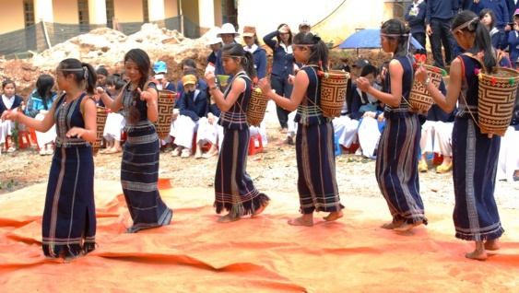
Nên việc dạy và học ngôn ngữ này là việc thiết yếu.
Vì vậy nhóm em quyết định chọn đề tài:
“XÂY DỰNG ỨNG DỤNG HỌC K’HO”.
12/2017

Slide 5
1.2 Mục tiêu đề tài
Mục tiêu chung:
Đề xuất phương án thực hiện “Ứng dụng học tiếng K'Ho” khả thi, để từ đó tiến hành xây dựng thành công ứng dụng học tiếng K’Ho.
Mục tiêu cụ thể:
Tìm hiểu về mặt ngôn ngữ của tiếng K'Ho, tài liệu dạy tiếng K’Ho.
Tìm hiểu các ứng dụng về học ngôn ngữ: Giao diện và các chức năng.
Tìm hiểu tổng quan về phương pháp được áp dụng trong xây dựng ứng dụng về học ngôn ngữ, từ đó đề xuất phương án thực hiện đề tài khả thi và hiệu quả.
Xây dựng hệ thống học tiếng K’Ho.
12/2017

Slide 6
2. Kế hoạch thực hiện đề tài
Từ ngày | Đến ngày | Nội dung | Tiến độ
15/06/2017 | 30/06/2017 | Làm đề cương chi tiết của đề tài | Hoàn thành
01/07/2017 | 30/07/2017 | Khảo sát hiện trạng các ứng dụng học ngôn ngữ hiện nay | Hoàn thành
01/08/2017 | 31/08/2017 | Tìm hiểu về tiếng dân tộc K’Ho | Hoàn thành
01/09/2017 | 30/09/2017 | Đề xuất phương pháp xây dựng ứng dụng, đề xuất giao diện của ứng dụng | Hoàn thành
01/10/2017 | 15/10/2017 | Xây dựng ứng dụng học tiếng K’Ho | Hoàn thành
16/10/2017 | 15/11/2017 | Hoàn thành dần các chứng năng của ứng dụng | Hoàn thành
16/11/2017 | 30/11/2017 | -Hoàn thiện các chức năng của ứng dụng: + Đủ 40 bài: bài khóa, từ vựng, ngữ pháp, đàm thoại, luyện tập,... + Âm thanh + Hình ảnh -Hoàn thiện ứng dụng | Hoàn thành
01/12/2017 | 9/12/2017 | Tối ưu ứng dụng và viết báo cáo đồ án | Hoàn thành

Slide 7
3. Nội dung đề tài
Tìm hiểu đặc trưng ngôn ngữ tiếng K’Ho
Khảo sát hiện trạng các ứng dụng về học ngôn ngữ
Tìm hiểu tổng quan về phương pháp được áp dụng trong xây dựng ứng dụng về học ngôn ngữ
Thiết kế ứng dụng
Hoàn thành các chức năng của ứng dụng
12/2017

Slide 8
3.1 Tìm hiểu đặc trưng ngôn ngữ tiếng K’Ho
Khảo sát tài liệu dạy tiếng K’Ho:
Trần Sỹ Thứ, Dân tộc - dân cư Lâm Đồng, Việt Nam, 1999.
Sở Nội vụ - Sở Giáo dục và Đào tạo tỉnh Lâm Đồng, Tài liệu dạy và học tiếng K’Ho, Việt Nam, 2007.
Trần Văn Lệ, Từ điển K’Ho - Việt, Việt Nam, 2012.
12/2017

Slide 9
3.2 Khảo sát hiện trạng các ứng dụng học ngôn ngữ
English Study Pro 2012
Ưu điểm: Thuận tiện, dễ sử dụng
Nhược điểm: Không hỗ trợ smartphone, không hỗ trợ dạng học theo bài
English Grammar
Ưu điểm: Nhiều chức năng giúp việc học ngữ pháp dễ dàng
Nhược điểm: Không hỗ trợ smartphone
English4u
Ưu điểm: Có hỗ trợ smartphone, có âm thanh
Nhược điểm: Không hỗ trợ dạng học theo bài
Trang web www.doulingo.com
Ưu điểm: Giao diện thân thiện, có hỗ trợ smartphone
Nhược điểm: Cần có mạng để học
Ứng dụng học Từ Vựng Tiếng Anh
Ưu điểm: Chia từ vựng thành nhiều nhóm nhỏ.giúp người dùng dễ học
Nhược điểm: Không hỗ trợ trên PC
12/2017

Slide 10
3.3 Đề xuất phương án và công cụ xây dựng
Đề xuất phương án:
Giao diện của chương trình học tiếng dân tộc K’Ho sẽ dựa vào sách Tài liệu dạy và học tiếng K’Ho của Sở Nội vụ - Sở Giáo dục và Đào tạo tỉnh Lâm Đồng và ứng dụng English Study Pro 2012 để thiết kế.
Các công cụ xây dựng:
Chương trình hỗ trợ gõ chữ các dân tộc thiểu số Tây Nguyên: TayNguyenKey
Công cụ xây dựng giao diện: Devexpress 14
Quản trị cơ sở dữ liệu: SQL Sever 2012 Express
Xây dựng trên: Visual Studio 2013
Chương trình đóng gói phần mềm: Advanced Installer
12/2017

Slide 11
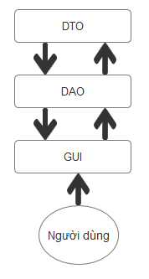
3.4 Phương pháp xây dựng ứng dụng
Xây dựng theo mô hình 3 lớp:
DAO Layer (Data Access Object): Dùng để truy vấn đến lớp DTO Layer.
DTO Layer (DataTable to an Object): Dùng để định nghĩa các table trong database.
GUI Layer (Graphical User Interface): Dùng để hiển thị giao diện và các chức năng để người sử dụng thao tác.
Lớp DTO: Sử dụng Entity Frameword để xây dựng, Entity Framework là một bộ ánh xạ đối tượng – quan hệ cho phép người lập trình .NET làm việc với dữ liệu quan hệ qua các đối tượng (object), giúp lập trình viên không cần viết mã cho (hầu hết) những gì liên quan đến truy cập dữ liệu.
12/2017

Slide 12
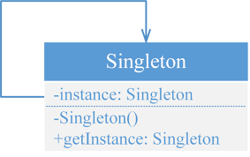
3.4 Phương pháp xây dựng ứng dụng
Kỹ thuật thiết kế mẫu: Singleton C#.
Singleton là một design pattern được sử dụng cũng phổ biến. Nó đưa ra cách thiết kế để đảm bảo rằng chỉ tạo ra không quá một thể hiện của một lớp và thể hiện này có thể được truy cập từ bất cứ đâu.
12/2017

Slide 13
3.4 Phương pháp xây dựng ứng dụng
Kỹ thuật thiết kế mẫu: Singleton C#.
Các thành phần tham gia trong Singleton
Nhóm đảm bảo chỉ tạo được một thể hiện: Hàm khởi tạo là private hoặc protected để không tạo được thể hiện từ bên ngoài. Biến instance là private và static để đảm bảo chỉ có 1 thể hiện. Thuộc tính Instance cung cấp giao diện để truy xuất đến thể hiện duy nhất.
Nhóm nghiệp vụ: chứa các thuộc tính và phương thức nghiệp vụ đặc thù của lớp.
Singleton sử dụng tính đóng gói, bao bọc của lập trình hướng đối tượng để che dấu, bảo vệ biến _instance (chỉ khởi tạo và gán duy nhất 1 lần) đồng thời che dấu phương thức khởi tạo với bên ngoài.
12/2017

Slide 14
3.5 Thiết kế ứng dụng
Xây dựng “Ứng dụng học tiếng K’Ho”, với các bước cụ thể:
Đề xuất giao diện và các chức năng
Xây dựng cơ sở dữ liệu của ứng dụng
Nội dung các bài học
Âm thanh
Hình ảnh
12/2017

Slide 15
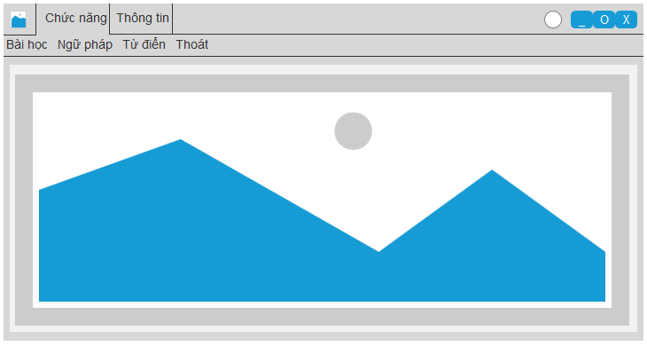
3.5.1 Đề xuất giao diện và các chức năng
Giao diện chính
12/2017

Slide 16
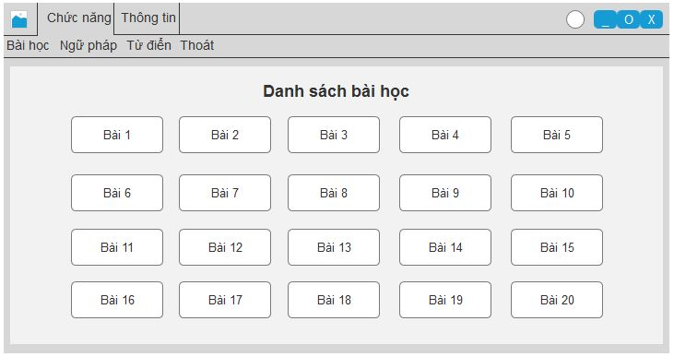
3.5.1 Đề xuất giao diện và các chức năng (tt)
Giao diện danh sách bài học
12/2017

Slide 17
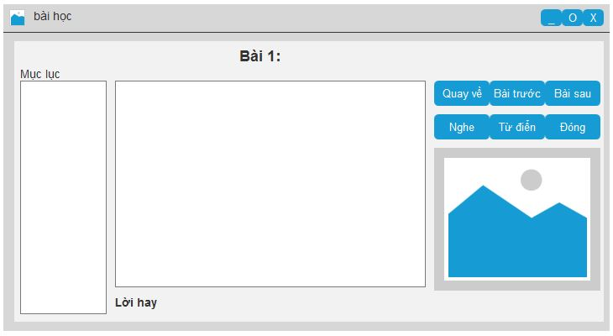
3.5.1 Đề xuất giao diện và các chức năng
Giao diện chi tiết bài học
12/2017

Slide 18
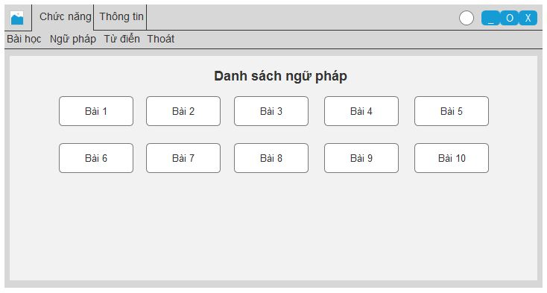
3.5.1 Đề xuất giao diện và các chức năng
Giao diện danh sách ngữ pháp
12/2017

Slide 19
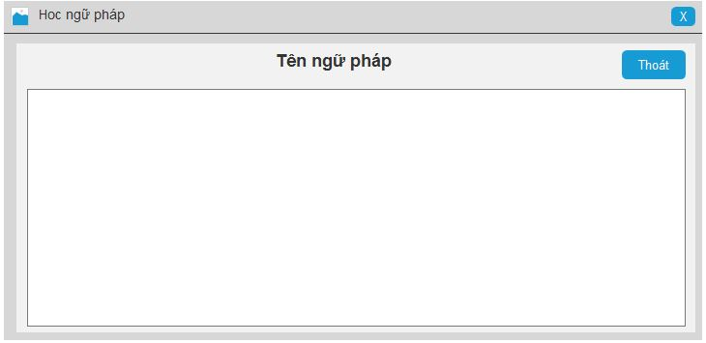
3.5.1 Đề xuất giao diện và các chức năng
Giao diện chi tiết ngữ pháp
12/2017

Slide 20
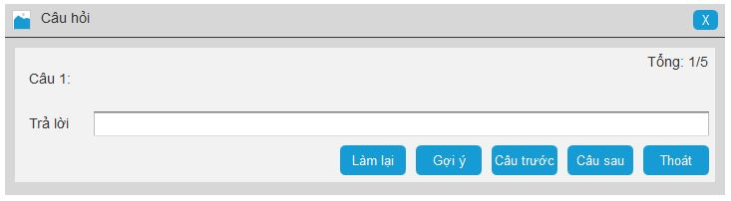
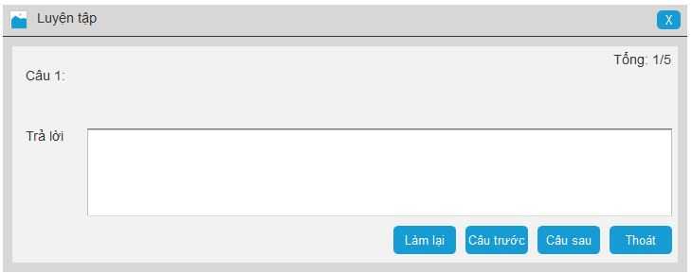
3.5.1 Đề xuất giao diện và các chức năng
Giao diện câu hỏi
Giao diện luyện tập
12/2017

Slide 21
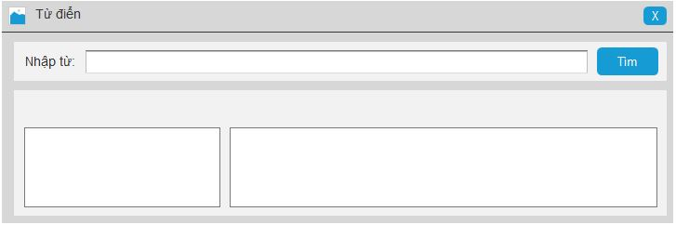
3.5.1 Đề xuất giao diện và các chức năng
Giao diện từ điển
12/2017

Slide 22
4. Kết quả đạt được
Xây dựng thành công phần mềm ứng dụng
Hoàn thành các chức năng chính của một ứng dụng học ngôn ngữ đơn giản
Phần mềm tương thích các hệ điểu hành Windows
Dữ liệu của phần mềm được lưu vào hệ quản trị cơ sở dữ liệu
12/2017

Slide 23
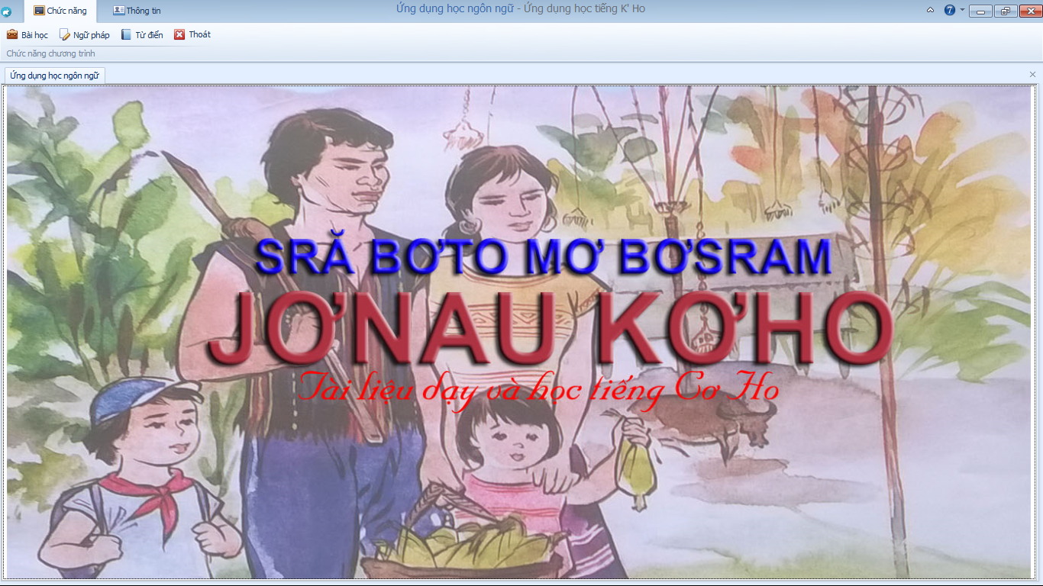
4. Kết quả đạt được
Giao diện chính
12/2017

Slide 24
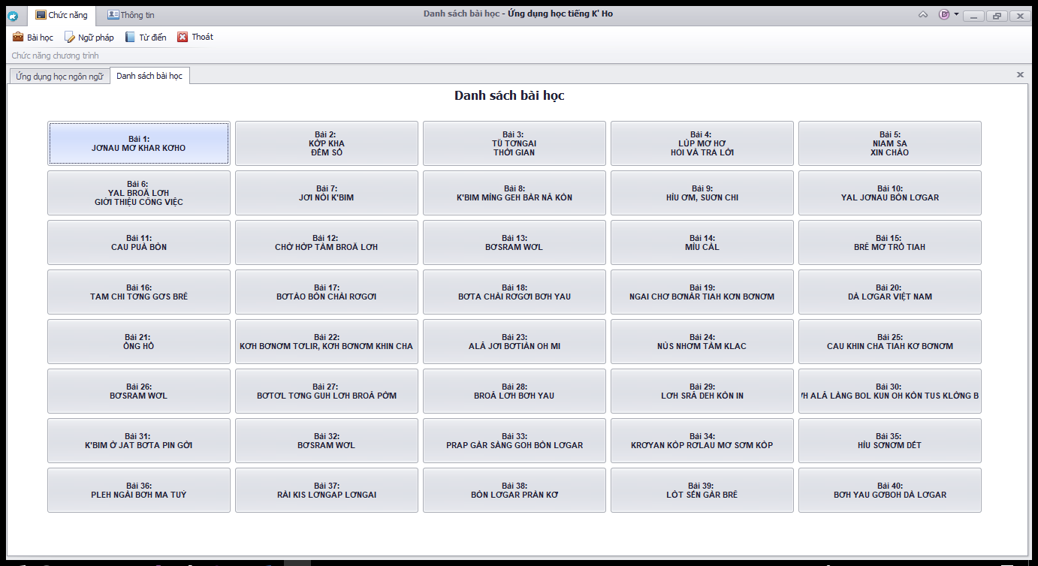
Giao diện danh sách bài học
12/2017

Slide 25
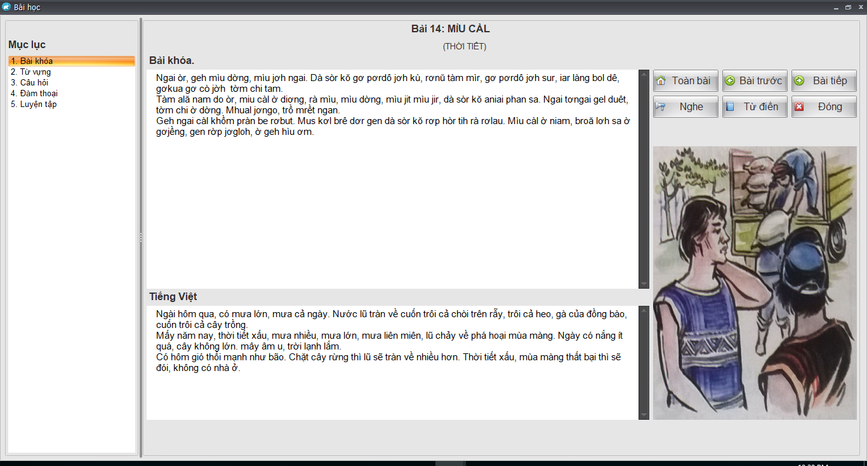
Giao diện chi tiết bài học
12/2017

Slide 26
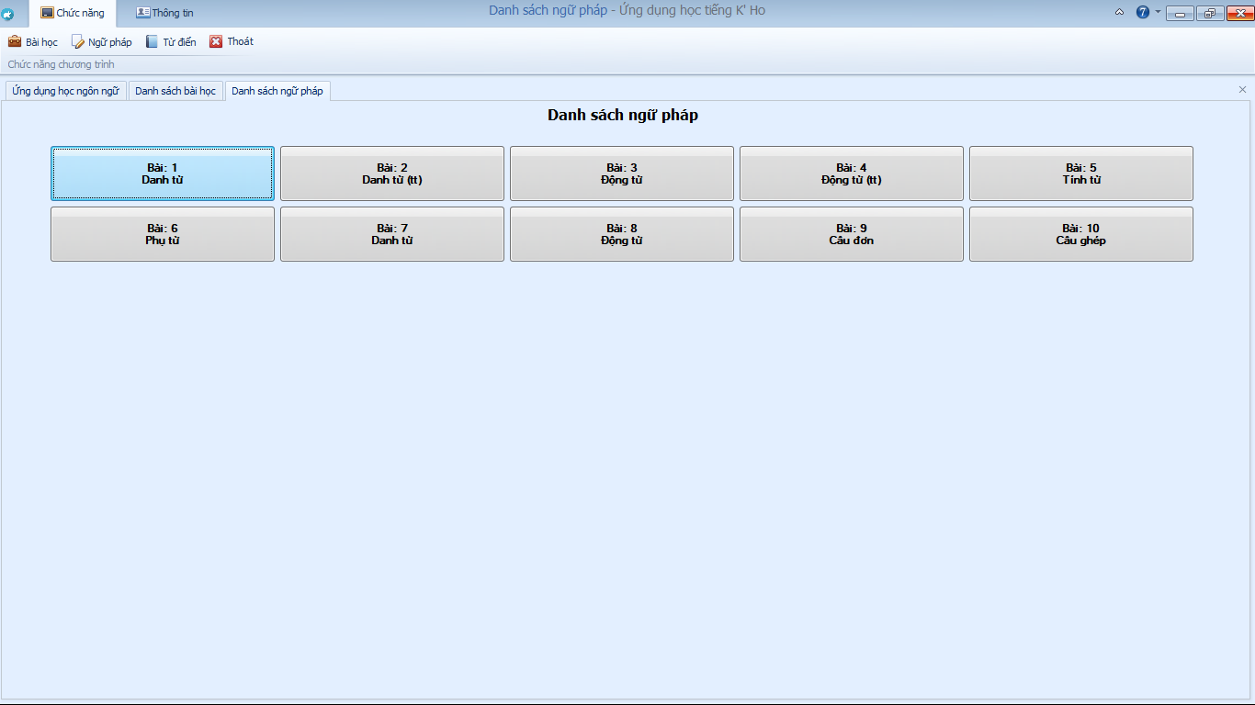
Giao diện danh sách ngữ pháp
12/2017

Slide 27
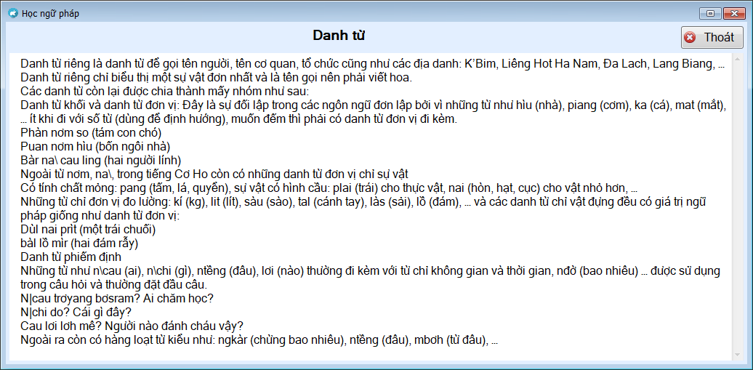
Giao diện chi tiết ngữ pháp
12/2017

Slide 28
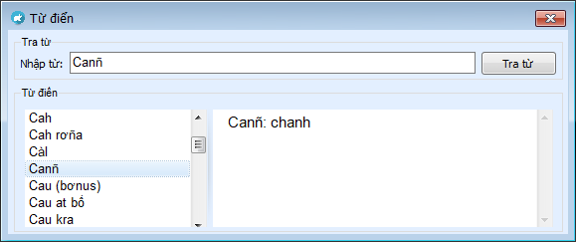
Giao diện từ điển
12/2017

Slide 29
6. Demo ứng dụng
12/2017

Slide 30
5.1 Kết luận
Ứng dụng học K’Ho đã được xây dựng thành công, có các chức năng cơ bản của ứng dụng học ngôn ngữ.
Hy vọng ứng dụng học K’Ho sẽ là ứng dụng hữu ích phục vụ cho việc phục vụ cho việc dạy, học tập và tìm hiểu về dân tộc K’Ho.
Hướng phát triển:
Ứng dụng cần hoàn thiện một số nội dung:
Tối ưu các chức năng của ứng dụng.
Hoàn thiện dữ liệu: từ vựng, âm thanh, hình ảnh.
Tra cứu đoạn văn bản, từ đồng nghĩa, từ trái nghĩa.
Hướng phát triển của đề tài còn rộng như: dịch tự động giữa tiếng K’Ho-Việt, nhận dạng và tổng hợp tiếng K’Ho,…
12/2017
Notes:
Kết quả đã đạt như sau: Củng cố lại kiến thức đã được học, tìm hiểu một số công nghệ mới, xây dựng được ứng dụng.
Do việc ứng dụng khoa học công nghệ vào nghiên cứu ngôn ngữ của đồng bào thiểu số chưa được phổ biến, nên

Slide 31
Cảm ơn Thầy Cô đã chú ý lắng nghe nhóm em trình bày.
CẢM ƠN THẦY CÔ VÀ CÁC BẠN ĐÃ LẮNG NGHE
12/2017

